Slide 1
tratamento medicamentoso da acondroplasia: desenvolvimento e resultados
Wilson Kuwabara
Brazil Medical Lead
CONFIDENCIAL - NÃO COPIAR OU DISTRIBUIR
​
MMRCL-ACH-00333 - 08/2021

Slide 2
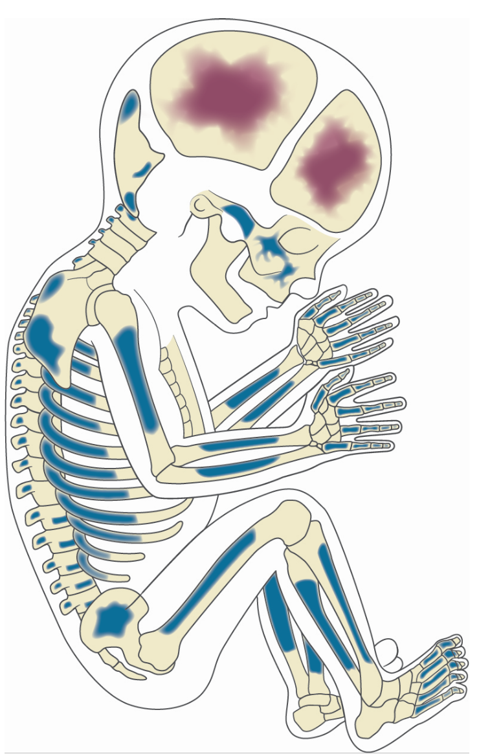
CRESCIMENTO ÓSSEO
Ossificação intramembranosa¹
Formação óssea sem precursor cartilaginoso
Forma ossos chatos da face e crânio, mandíbula e clavícula
Ossificação endocondral¹
A cartilIdadem serve como o precursor do osso;
Ossos das extremidades e partes do esqueleto axial que suportam descarga de peso (por exemplo, vértebras).
Osso membranoso
Osso endocondral
¹Xie Y, et al. J Mol Endocrinol. 2014;53:11-34.

Slide 3
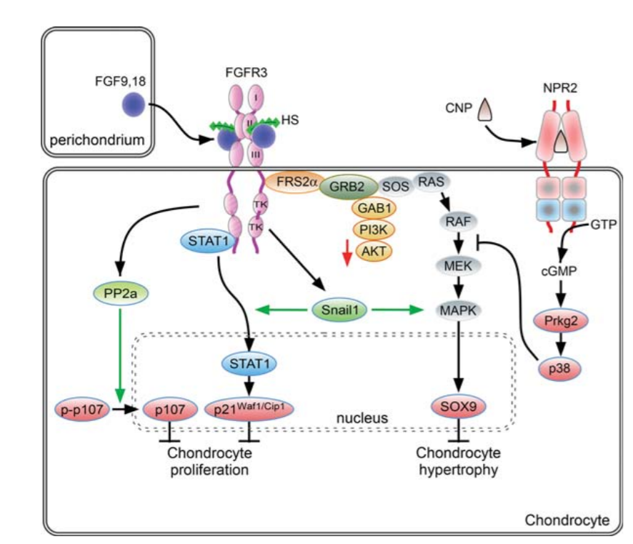

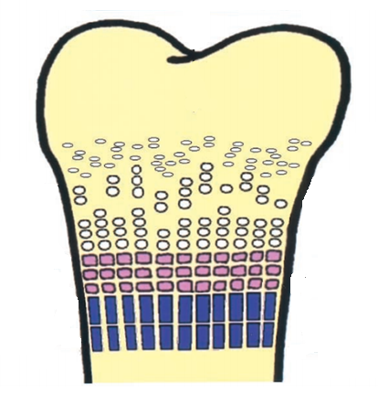
Vosoritida:
Mecanismo de ação
Adapted from: Ornitz DM, Marie PJ. Fibroblast growth factor signaling in skeletal development and disease. Genes Dev. 2015;29(14):1463-1486. doi:10.1101/gad.266551.115

Slide 4









Vosoritida: Evidência Clínica Robusta
111-901 Altura Basal Observacional Estudo do Crescimento
Idade: 0 meses a <18 anos
Nenhuma Medicação
Duração: ≥6 meses
111-202 Fase 2*
Idade: 5 a 14 anos
Duração: 24 meses
111-205 Extensão*
Duração:
Altura Final do Adulto
111-301 Fase 3**
Idade: 5 a <18 anos
Duração: 52 Semanas
111-302 Extensão*
Duração:
Altura Final do Adulto
111-206 Fase 2**
Idade: 0 a <5 anos
Duração: 52 Semanas
111-208 Extensão*
Duração:
Altura Final do Adulto
*Open-label
**Duplo-cego, randomizado, placebo-controlado
111-209 Fase 2*
Idade:0 a ≤12 meses
Duração: 24 meses
Extensão
Duração: ≤ 3 anos
1. https://clinicaltrials.gov/show/NCT03989947. 2. https://clinicaltrials.gov/show/NCT01603095. 3. https://clinicaltrials.gov/show/NCT02055157. 4. https://clinicaltrials.gov/show/NCT02724228. 5.https://clinicaltrials.gov/show/NCT03583697. 6. https://clinicaltrials.gov/ct2/show/NCT03197766. 7. https://clinicaltrials.gov/ct2/show/NCT03424018. 8. https://clinicaltrials.gov/ct2/show/NCT04554940 / BioMarin Data on File 9. https://clinicaltrials.gov/ct2/show/NCT03872531. 10.https://clinicaltrials.gov/ct2/show/NCT03449368.

Slide 5
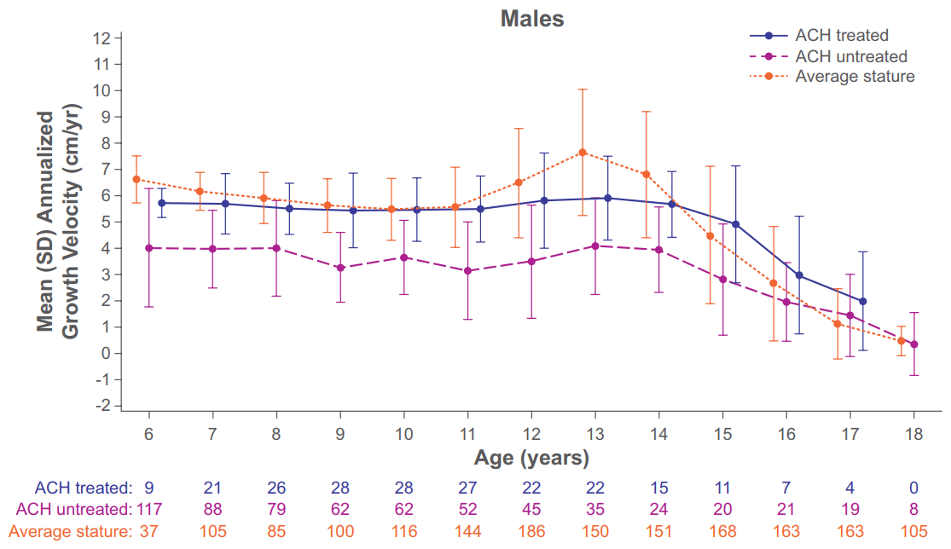
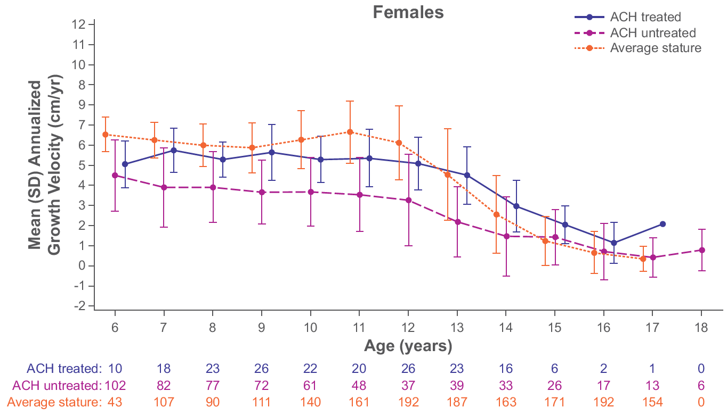
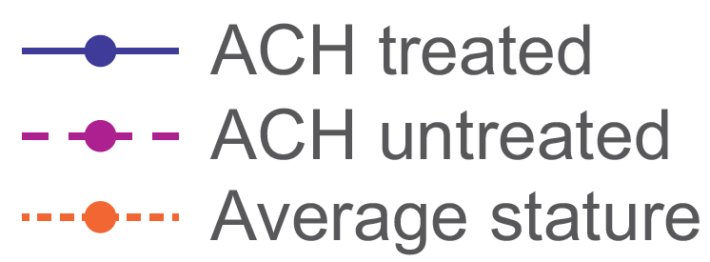

A Velocidade de Crescimento Anual (VCA) foi consistentemente maior com vosoritida, aproximando-se da estatura média até a puberdade (≥5 anos de idade)
VCA em meninos (4-anos de Acompanhamento)¹
VCA em Meninas (4 anos de Acompanhamento)¹
+ 1.73 cm/yr Vosiritida vs Não tratatado
+ 1.46 cm/yr Vosoritida vs Não Tratado
Média VCA (cm/ano)
Média VCA (cm/ano)
Mean AGV (cm/year)
SD: standard deviation Fase 3 data confirm findings of long-term Fase 2 study (7-yr FU)² 1. Adapted from: Savarirayan R et al. Poster presented at ACMG 2024 (P139), March 13-15, Toronto, ON, Canada – Fase 3 study (111-301/302) in children Idaded ≥5 yrs; 2. Hoover-Fong J et al. Poster presented at ACMG 2024 (P144), March 13-15, Toronto, ON, Canada – Fase 2 study (111-202/205) in children Idaded ≥5 yrs

Slide 6

Ganho de altura em crianças tratadas e não tratadas em comparação com crianças de estatura média (≤5 anos)
Ganho de altura após 3 anos em crianças tratadas e não tratadas com idade <2 anos vs crianças com estatura média
Ganho de altura após 4 anos em crianças tratadas e não tratadas com idade ≥2 anos vs crianças com estatura média
26.37
26.46
26.21
26.36
23.71
Eficácia consistente e duradoura com vosoritida em crianças que iniciaram o tratamento depois dos 5 anos de idade
21.10
17.66
17.31
Ganho de Altura (cm)
Ganho de Altura (cm)
n=14
n=150
n=9
n=30
Estatura Média
ACH, vosoritida
Estatura Média
ACH
História Natural
Estatura Média
ACH, vosoritida
Estatura Média
ACH História Natural
Data shown are from the 111-206/208 study. AverIdade-stature numbers were matched to respective ACH treated and untreated cohorts AchNH reference derived from CLARITY (Hoover-Fong J et al. Orphanet J Rare Dis 2021;16:522) ACH, achondroplasia; AchNH, achondroplasia natural history study; ACMG, Annual Clinical Genetics Meeting; CLARITY, achondroplasia natural history study
Savarirayan R et al. Presented at ACMG 2024, Toronto, Canada, March 12–16, 2024; abstract P131

Slide 7

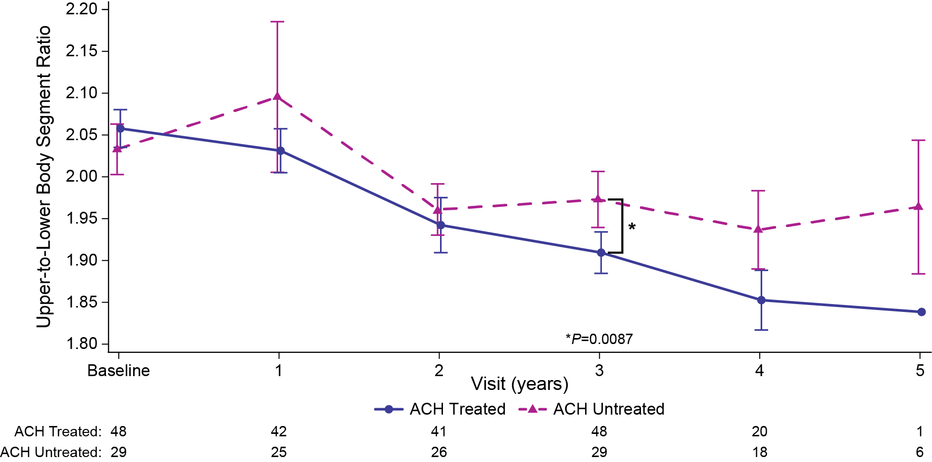
Maior redução na proporção dos segmentos superior e inferior do corpo em crianças tratadas com vosoritida em comparação ao grupo não tratado
Proporção entre os segmentos superior e inferior do corpo
Pontuações mais baixas indicam melhoria
Segmento Superior
Segmento Inferior
*P=0.0087
A proporcionalidade está associada a uma maior funcionalidade e qualidade de vida
* Change in body proportionality was assessed in a subset of children under 11(F)/12(M) treated with vosoritide. Assessments beyond these Idades are excluded from analysis given any treatment is unlikely to impact proportionality
* Data shown are from the BMN111-301/302 study
QoL, quality of life; SE, standard error 1. Savarirayan R et al. Med. 2024 Dec 30:100566; 2. Maghnie M et al. Orphanet J Rare Dis 2023;18:56

Slide 8


Melhora na Qualidade de Vida Relatadas por Cuidadores em Crianças Tratadas com Vosoritida por até 3 anos
Mudança média em relação à linha de base²
QoLISSY¹
Mean change from Altura Basal
11.36
Domínios
11.36
5.99
5.99
2.65
2.65
Físico
A vosoritida tem um efeito positivo no domínio físico e social, particularmente em crianças com alterações mais pronunciadas no escore Z da altura
5.84
2.85
5.84
2.85
0.98
Social
0.98
3.62
0.70
3.62
Emocional
0.70
-1.09
-1.09
6.94
6.94
3.25
3.25
0.96
Total
0.96
Total
Δ ACH Altura
z score ≥1
Δ ACH Altura z score <1
Data shown are from the BMN111-301/302 study. Data cut-off February 25, 2023. A positive change in QoLISSY score is indicative of an improvement in quality of life. Z-scores were derived using ACH Idade-/sex-specific reference data (means and SDs) from CLARITY (Hoover-Fong J et al. Orphanet J Rare Dis 2021;16:522)
ACH, achondroplasia; HRQoL, health-related quality of life; QoLISSY, Quality of Life in Short Stature Youth; SD, standard deviation; SE, standard error
1. Bullinger M et al. Health Qual Life Outcomes 2013:11:76; 2. Savarirayan R et al. Presented at ICCBH 2024, Salzburg, Austria June 22–25, 2024, oral communication OC4.3

Slide 9
Segurança: ensaio clínico cumulativo e experiência no mundo real com vosoritida em >6.000 pessoas-ano de acompanhamento
Sistema Órgão Classe
Muito Comum
Comum
Distúrbio no Sistema Nervoso Central |  | Tontura
Distúrbio Vascular | Hipotensão
Distúrbio Gastrointestinal | Vômito | Náusea
Distúrbios gerais e condições do local de administração | Reação no local da injeção† | Fadiga
Investigações | Aumento na Fosfatase Alcalina
A vosoritida foi bem tolerada em todos os ensaios clínicos; os EAs mais comuns foram reações leves e transitórias no local da injeção
O perfil de segurança relatado no cenário do mundo real é consistente com o observado em ensaios clínicos^{7–9}
AEs listed by MedDRA system organ class and by frequency. Frequencies defined as very common (≥1/10); common (≥1/100 to <1/10); uncommon (≥1/1,000 to <1/100); rare (≥1/10,000 to <1/1,000); very rare (<1/10,000); not known (cannot be estimated from available data). Within each frequency grouping, AEs are presented in order of decreasing seriousness. *Hypotension includes both asymptomatic and symptomatic adverse events; events of hypotension were self-limiting and of no major clinical consequence. †Injection site reactions include the preferred terms: injection site erythema, injection site reaction, injection site swelling, injection site urticaria, injection site pain, injection site bruising, injection site pruritus, injection site haemorrhIdade, injection site discolouration and injection site inDuração.
AE, adverse event; MedDRA, Medical Dictionary for Regulatory Activities.
1. Savarirayan R et al. N Engl J Med 2019;381:25–35; 2. Hoover-Fong J et al. Poster presented at: Annual Clinical Genetics Meeting of the American College of Medical Genetics and Genomics; 13-16 April 2021; 3. Savarirayan R et al. Lancet 2020;396:684–92; 4. Savarirayan R et al. Genet Med 2021;23:2443–7; 5. Savarirayan R et al. Lancet Child Adolesc Health 2024;8:40–50; 6. VOXZOGO® (vosoritide) US Prescribing information. Available at: https://www.accessdata.fda.gov/drugsatfda_docs/label/2021/214938s000lbl.pdf (accessed July 2024); 6. VOXZOGO® (vosoritide) Summary of Product Characteristics. Available at: https://www.ema.europa.eu/en/documents/product-information/voxzogo-epar-product-information_en.pdf (accessed July 2024); 7. Cormier-Daire V, et al. Presented at ESPE 2023, The Hague, Netherlands, September 21–23, 2023; 8. Kunkel P et al. Presented at ESPE 2023, The Hague, Netherlands, September 21–23, 2023; 9. Pimenta JM et al. Presented at ESPE 2023, The Hague, Netherlands, September 21–23, 2023

Slide 10
Conjunto abrangente e mais longo de evidências, levando a aprovações regulatórias em todo o mundo
Medicina Genética Fase 3 Ext (111-301/302) Principais resultados: melhorias na VCA sustentada, Z-score e proporção corporal com o tratamento com vosoritida por até 2 anos³
Medicina Genética QoL (111-301/302) Principais resultados: o tratamento com vosoritida por até 3 anos foi associado a melhorias na Qualidade de vida, demonstradas pelo aumento dos escores QoLISSY ao longo do tempo⁵
Nat Rev Endocrinol 2025 Diretrizes de consenso internacional sobre a implementação e o monitoramento da terapia com vosoritida em indivíduos
com acondroplasia
N Engl J Med Fase 2 (111-202/205) Principais resultados: Segurança e aumento sustentado da VCA com o tratamento com vosoritida¹
Extensão da Bula
Desde o nascimento (FDA)
>4 meses (EMA)
>6 meses (ANVISA)
2019
2020
2021
2023
2024
2024
2024
2025
Aprovação Regulatória
(FDA, EMA, ANVISA)
Lancet Fase 3 (111-301) Principais resultados: melhora significativa da VCA e do Z-score de altura com vosoritide. Tratamento com vosoritida por 1 ano em comparação com placebo²
Lancet Child Saúde do Adolescente Fase 2 (111-206) Principais resultados: o tratamento com vosoritida por 1 ano foi bem tolerado e aumentou o Z-score de altura em relação à linha de base em crianças < 5 anos de idade⁴
Med Fase 3 Ext (111-302) Principais resultados: efeitos sustentados de promoção do crescimento da vosoritida ao longo de 6 anos de acompanhamento com melhorias contínuas na VCA, no escore Z de altura e na proporcionalidade corporal⁶
AGV, velocidade de crescimento anualizada; Ext, extensão; HRQoL, qualidade de vida relacionada à saúde; QoL, qualidade de vida; QoLISSY, Quality of Life Short Stature Youth 1. Savarirayan R et al. N Engl J Med 2019;381:25-35; 2. Savarirayan R et al. Lancet 2020;396:684-92; 3. Savarirayan R et al. Genet Med 2021;23:2443-74; 4. Savarirayan R et al. Lancet Child Adolesc Health 2024;8:40-50; 5. Savarirayan R et al. Genet Med 2024;26:101274; 6. Savarirayan R et al. Med 2024; no prelo
Notes:
O mais abrangente e mais longo conjunto de evidências na acondroplasia, a partir de estudos controlados por placebo e uso extensivo no mundo real, além de dados preliminares encorajadores em outras condições relacionadas ao crescimento
Temos mais de 6.000 anos-pessoa de dados de segurança, de pacientes em estudos clínicos e no cenário pós-aprovação, demonstrando o perfil favorável e contínuo de risco/benefício da vosoritida³
Em 25 de fevereiro de 2023, a segurança do vosoritida foi avaliada em 243 participantes de estudos clínicos com acondroplasia com idade entre 1 mês e 15,9 anos, com até 10 anos de acompanhamento

Slide 11
Mensagens e Próximos Passos
Existe tratamento medicamentoso para Acondroplasia
Aprovado no Brasil desde 2021 com eficácia e segurança comprovadas
Melhorias em crescimento se refletem em ganhos de qualidade de vida
A ser submetido em breve pela empresa à CONITEC
Notes:
O mais abrangente e mais longo conjunto de evidências na acondroplasia, a partir de estudos controlados por placebo e uso extensivo no mundo real, além de dados preliminares encorajadores em outras condições relacionadas ao crescimento
Temos mais de 6.000 anos-pessoa de dados de segurança, de pacientes em estudos clínicos e no cenário pós-aprovação, demonstrando o perfil favorável e contínuo de risco/benefício da vosoritida³
Em 25 de fevereiro de 2023, a segurança do vosoritida foi avaliada em 243 participantes de estudos clínicos com acondroplasia com idade entre 1 mês e 15,9 anos, com até 10 anos de acompanhamento

Slide 12


Não é sobre crescer, mas sim sobre alcançar o mundo!
OBRIGADO!

